Slide 1


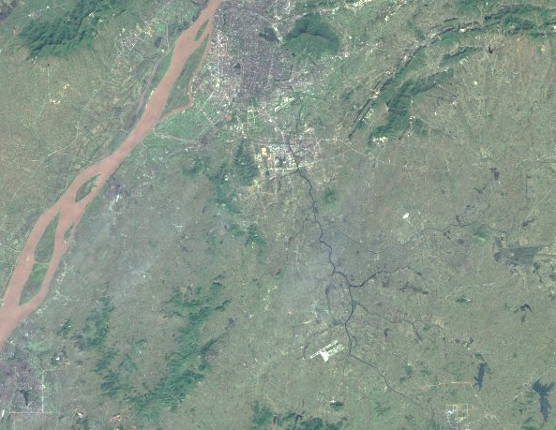
前言
为了进一步优化片区绿地布局，我局会同江宁区人民政府组织开展了《南京仙林副城麒麟片区控制性详细规划》NJDBd030—04规划管理单元图则技术修正工作。
根据《中华人民共和国城乡规划法》《南京市国土空间规划条例》，现将《南京仙林副城麒麟片区控制性详细规划》NJDBd030—04规划管理单元图则技术修正成果向社会予以公布。
南京市国土空间规划编制成果公布
《南京仙林副城麒麟片区控制性详细规划》NJDBd030—04规划管理单元图则技术修正
说明
1、本规划是城市发展的控制与引导性文件，不代表具体的项目实施计划和实施方案。一旦有建设行为，应依据批准的具体项目建设方案实施。
2、国土空间规划是不断优化更新的过程，规划内容以南京市规划和自然资源局存档备查的最新版本为准，同一地区同内容深度规划若有更新，南京市规划和自然资源局将依法及时在网站上公布，本材料自动作废。
3、本材料版权及解释权归南京市规划和自然资源局所有，未取得版权人的书面授权，谢绝改变、分发、发布或使用本材料图文资料。
地 址：南京市鼓楼区中山路171号
邮 编：210005
网 址：http://ghj.nanjing.gov.cn
咨询电话：025-52126800
南京市规划和自然资源局
二O二五年八月

Slide 2
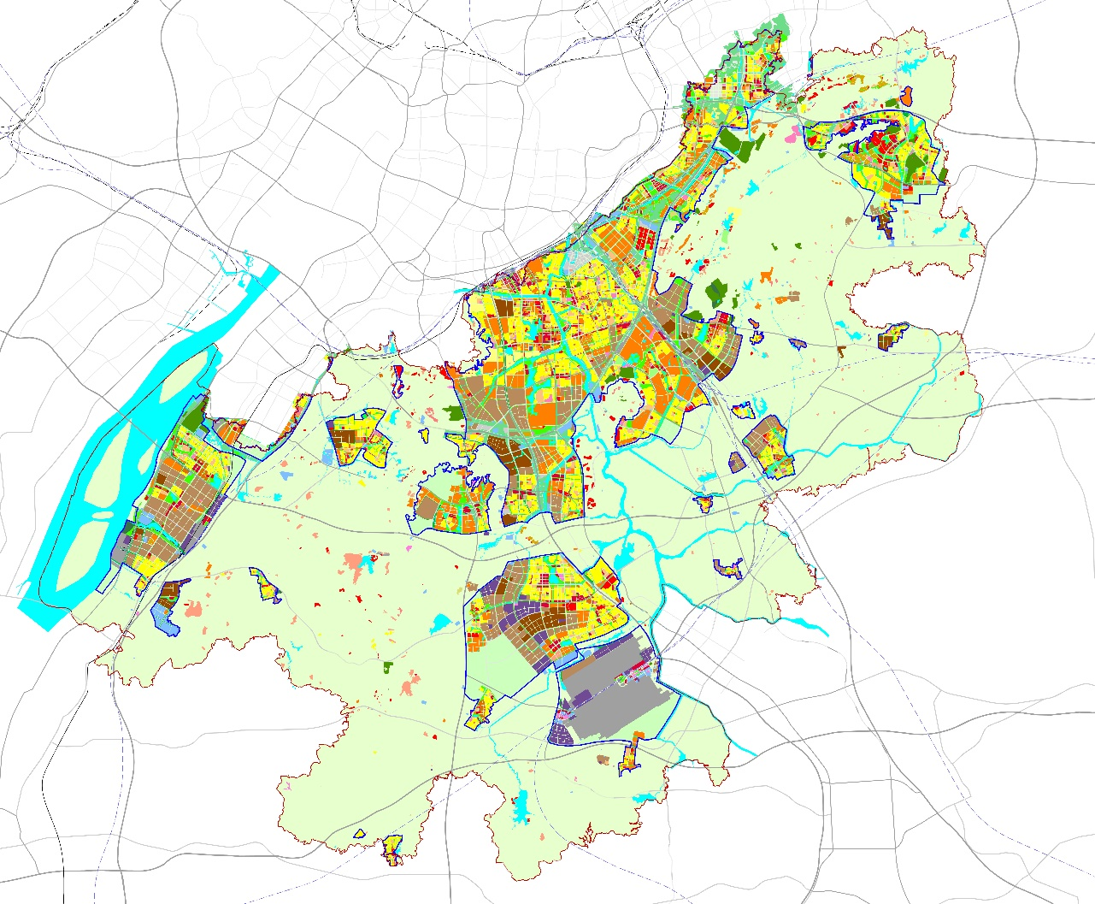
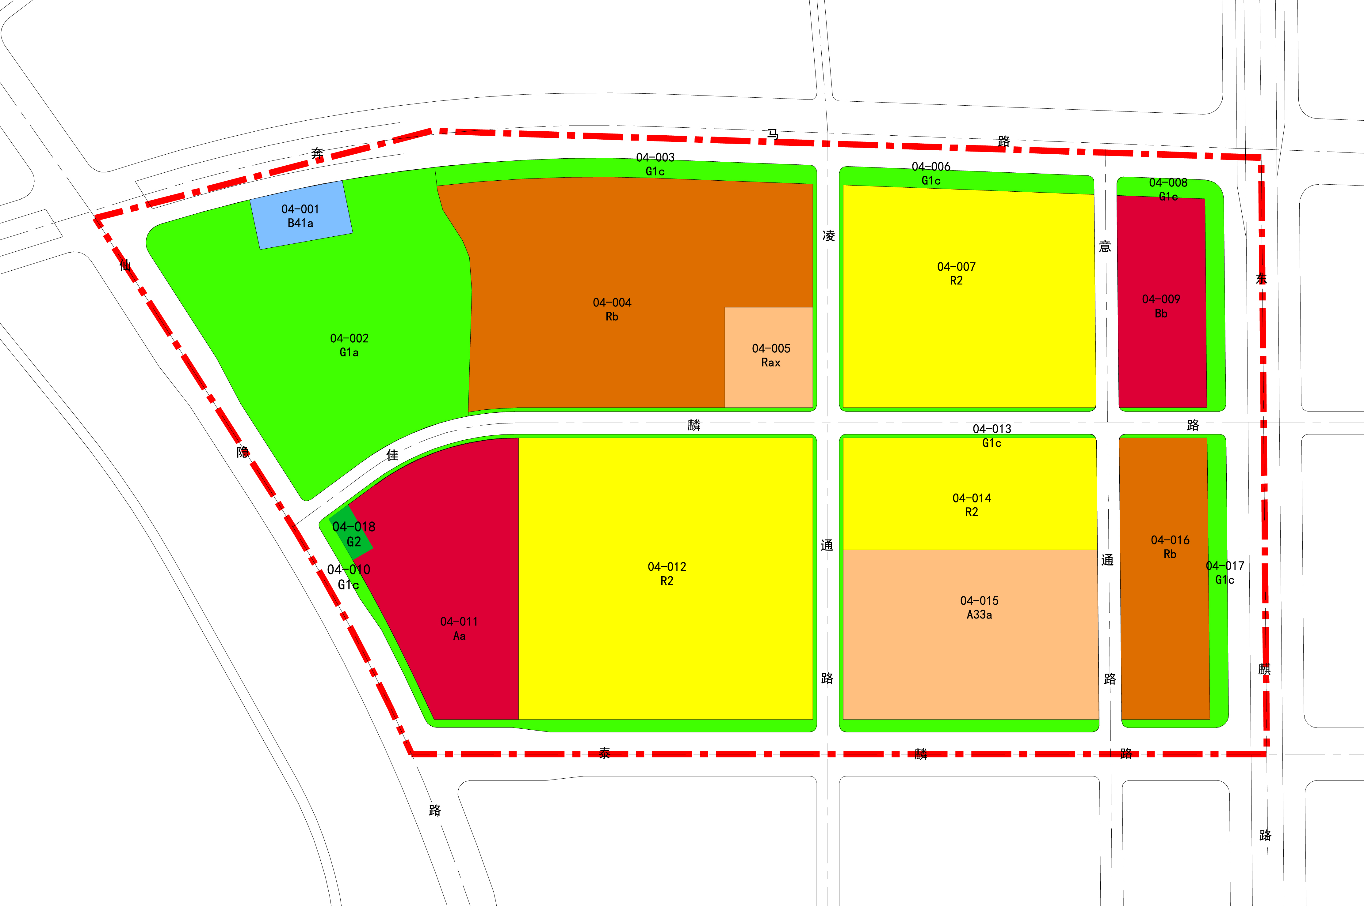
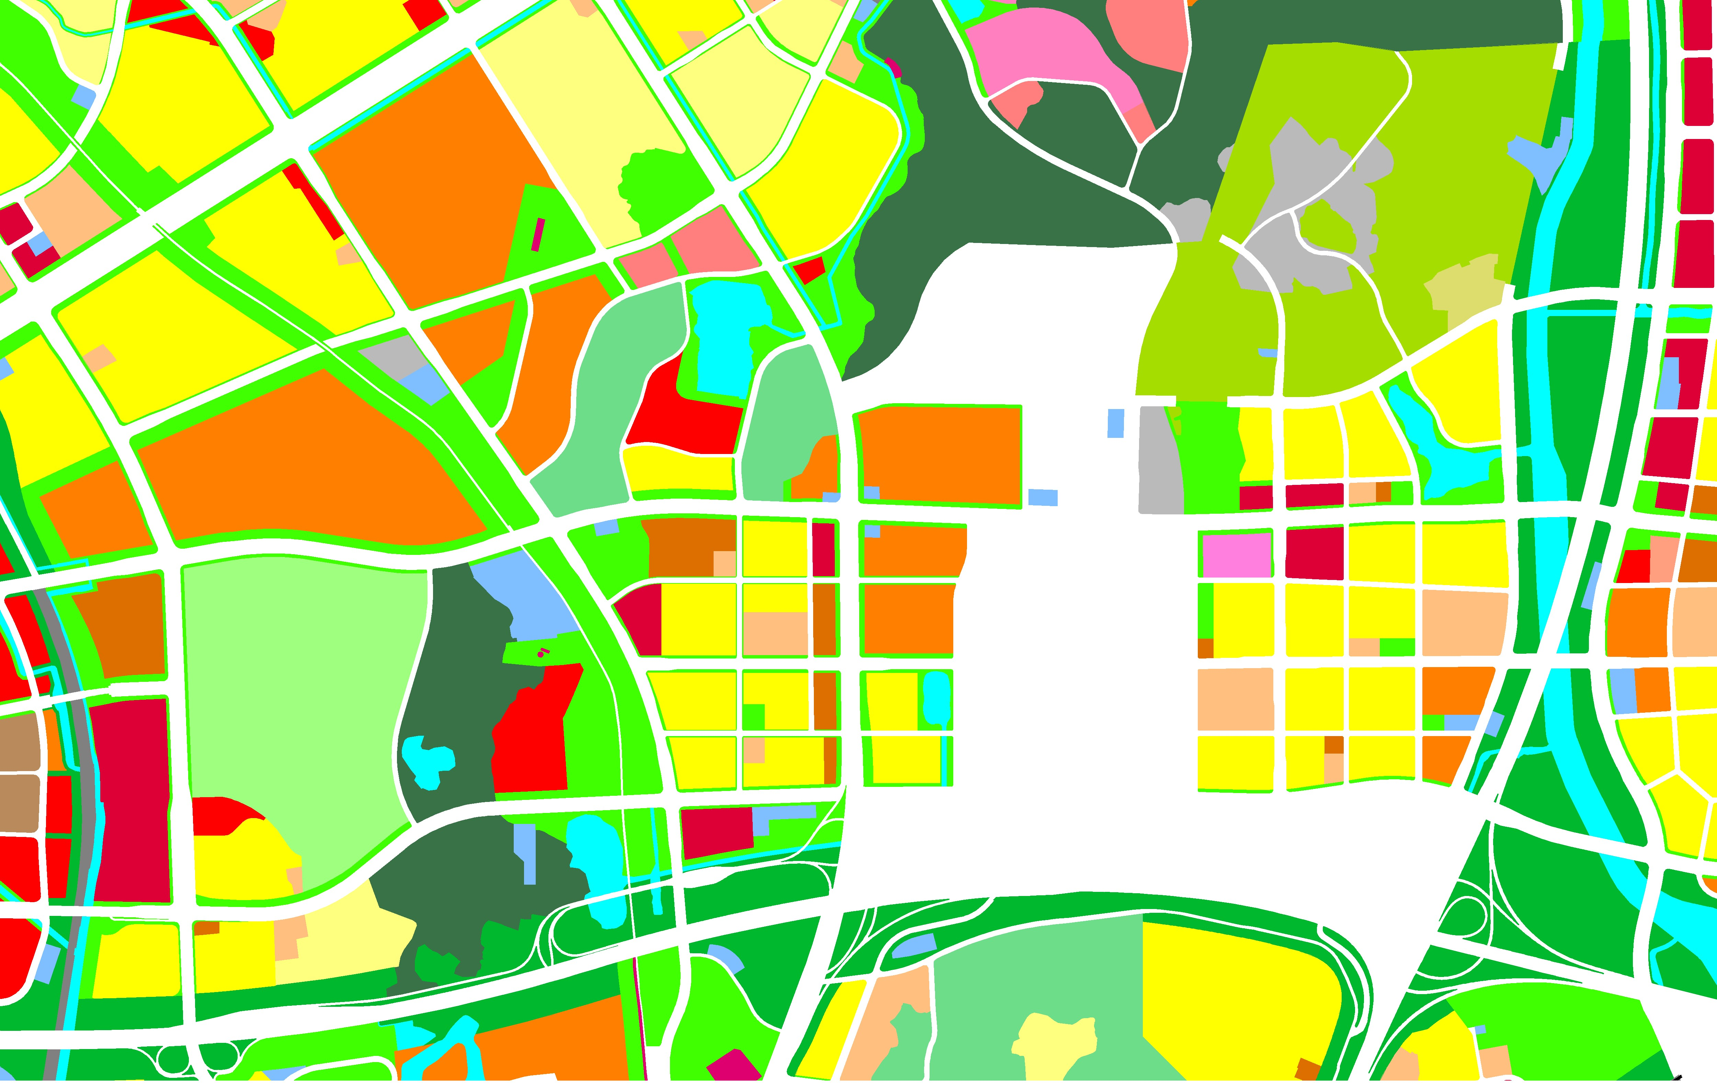
《南京仙林副城麒麟片区控制性详细规划》NJDBd030—04规划管理单元图则技术修正
区位
图则技术修正内容
NJDBd030—04规划管理单元图则位于仙林副城麒麟片区中部，东至东麒路、西至仙隐路、南至泰麟路、北至奔马路，用地面积约38.73公顷。
将04—011地块居住社区中心用地（Aa)用地面积调整为2.28公顷，规划控制指标不做调整；新增04—018地块防护绿地（G2），用地面积约0.07公顷，绿地率≥90%。
NJDBd030—04
规划管理单元图则
04—011
居住社区中心(Aa)
用地面积：2.28公顷
容积率≤1.5
建筑密度≤50%
建筑高度≤35m
绿地率≥20%
本图则在江宁区的位置
NJDBd030
控规单元
04—018
防护绿地(G2)
用地面积：0.07公顷
绿地率≥90%
奔马路
东麒路
仙隐路
泰麟路
NJDBd030—04
规划管理单元图则
图则单元边界
技术修正地块范围
本图则在NJDBd030控规单元的位置
批准单位 | 南京市规划和自然资源局
批准文号 | 宁规划资源办〔2025〕97号

